Slide 1
Данијел Дојчиновић (Бања Лука)
Филолошки факултет Универзитета у Бањој Луци
danijel.dojcinovic@flf.unibl.org
Мултимедијалност средњовјековног текста
Мултимедијална стилистика
Бања Лука, 18–20. V 2017.

Slide 2
1. Multimedia, crossmedia, transmedia
2. Средњовјековни медији
3. Текст ‒ ликовне умјетности
4. Текст ‒ музика
5. Текст ‒ музика ‒ ликовне умјетности
6. Закључак
7. Литература

Slide 3
1. Multimedia, crossmedia, transmedia
Прича: ①②③④...
Форма: •...
Канал: ...
Прича
Форма
Канал

Slide 4
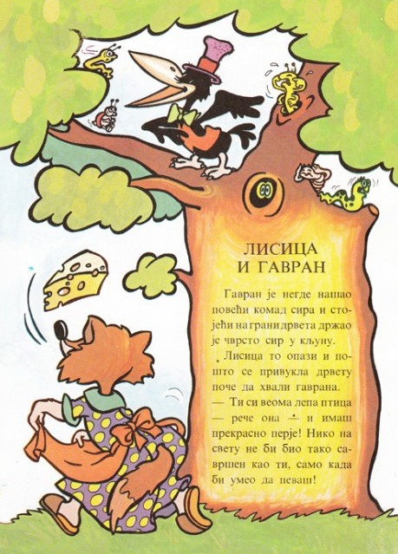
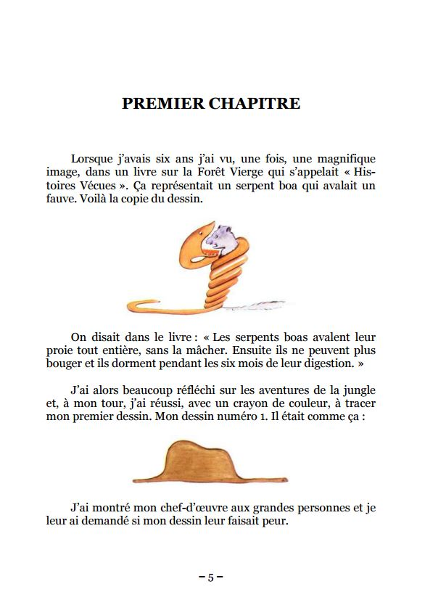
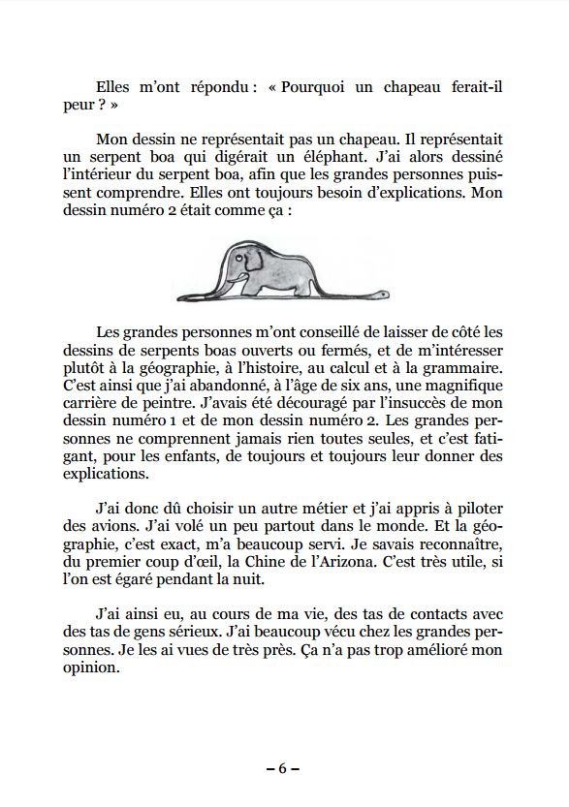
Multimedia
jедна прича | више форми | један канал
Mm= 1п + 2⁺ф + 1к

Slide 5

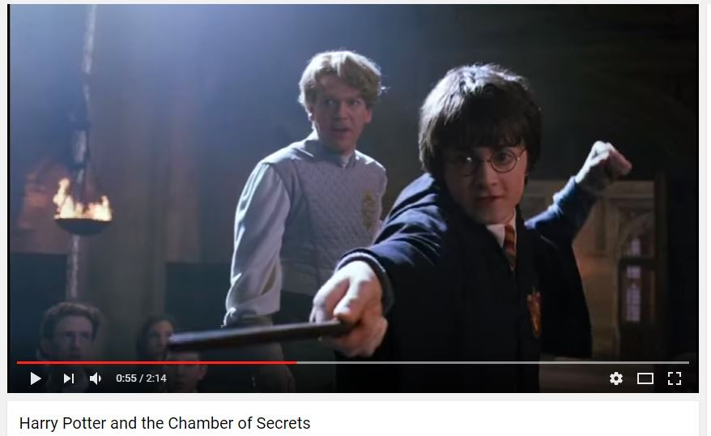
Crossmedia
jедна прича | више канала
Km= 1п + 2⁺к

Slide 6

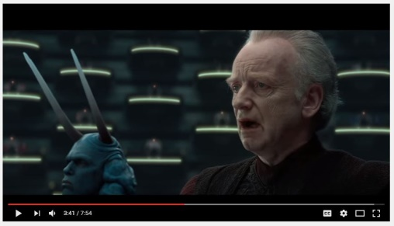


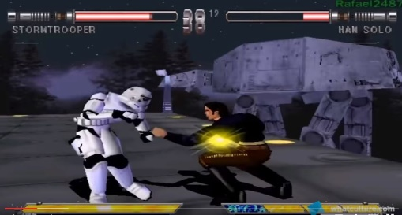
Transmedia
jедан свијет приче | више прича| више форми | више канала
Tm= 1сп + 2⁺п + 2⁺ф + 2⁺к

Slide 7
2. Средњовјековни медији
Средњи вијек = превласт идеологије
Идеолошка једнообразност
Блискост концепту трансмедијалности

Slide 8
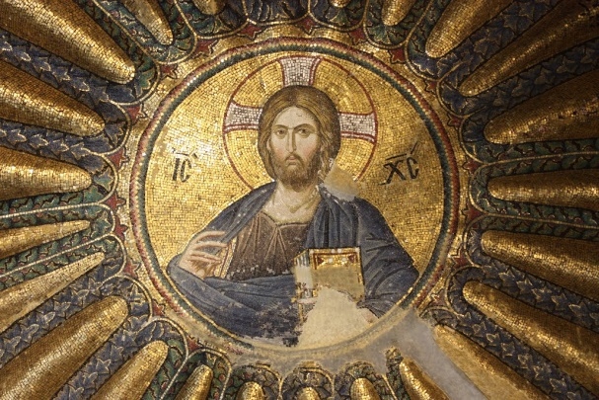
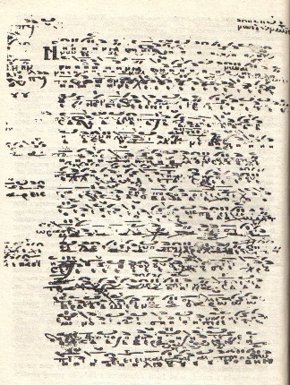
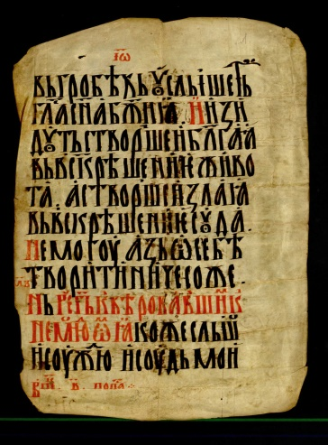
Медији
Ликовне умјетности
Музика
Писменост

Slide 9
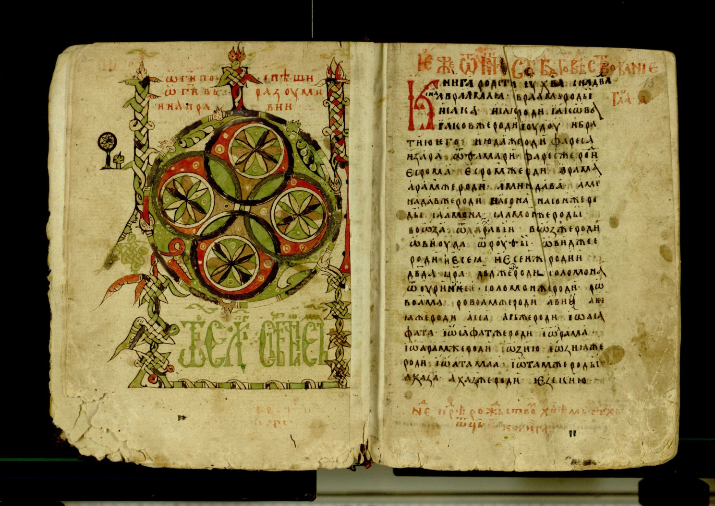
3. Текст ‒ ликовне умјетности
Mm= 1п + 2⁺ф + 1к

Slide 10
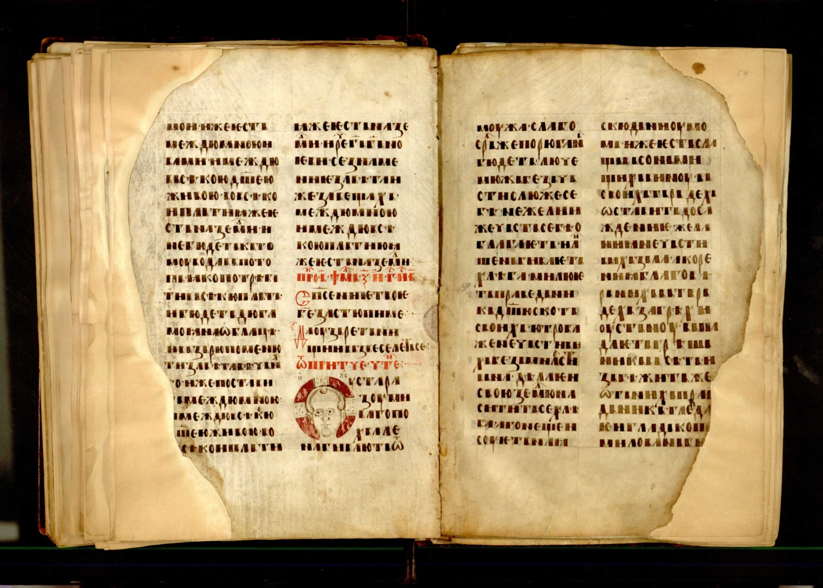

Slide 11
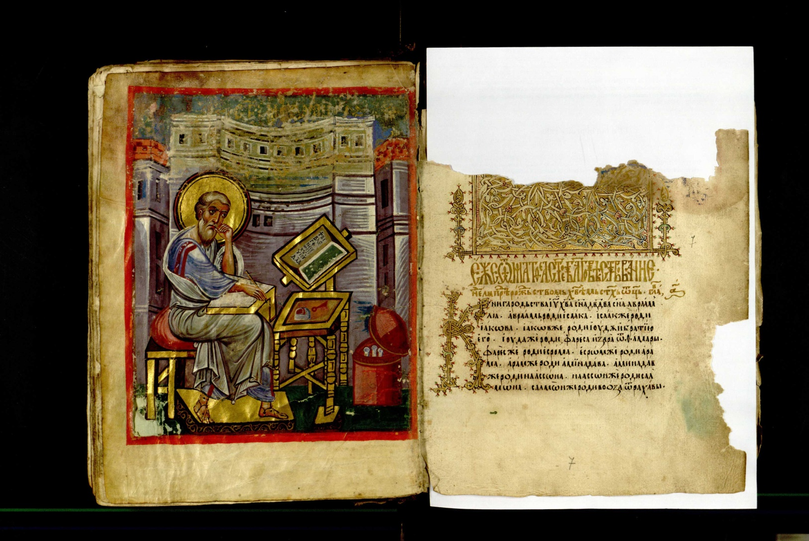

Slide 12
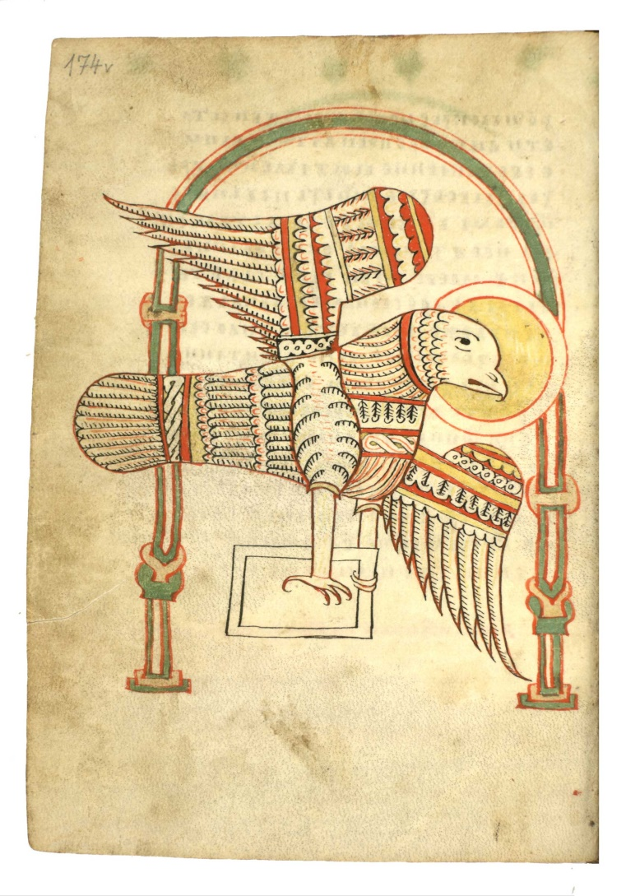
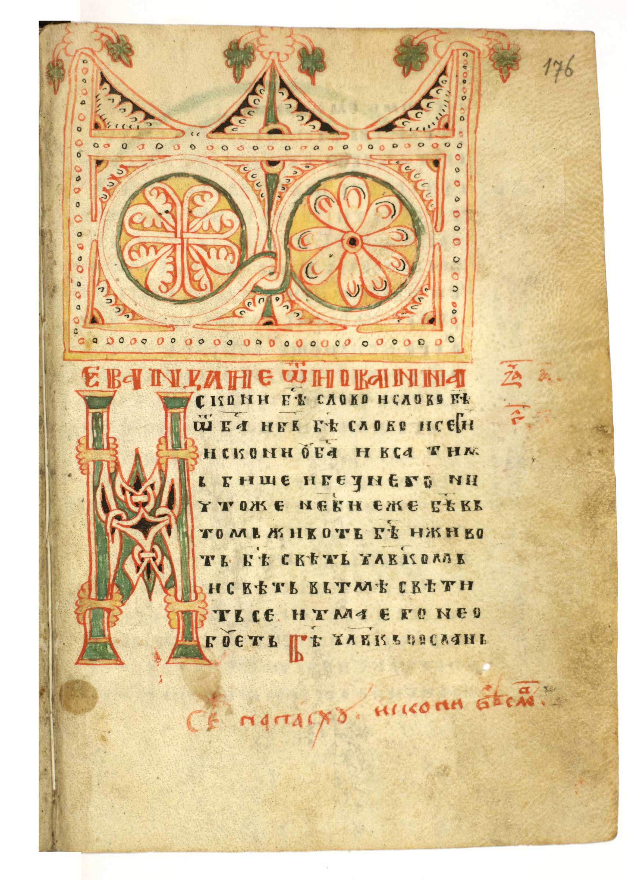

Slide 13
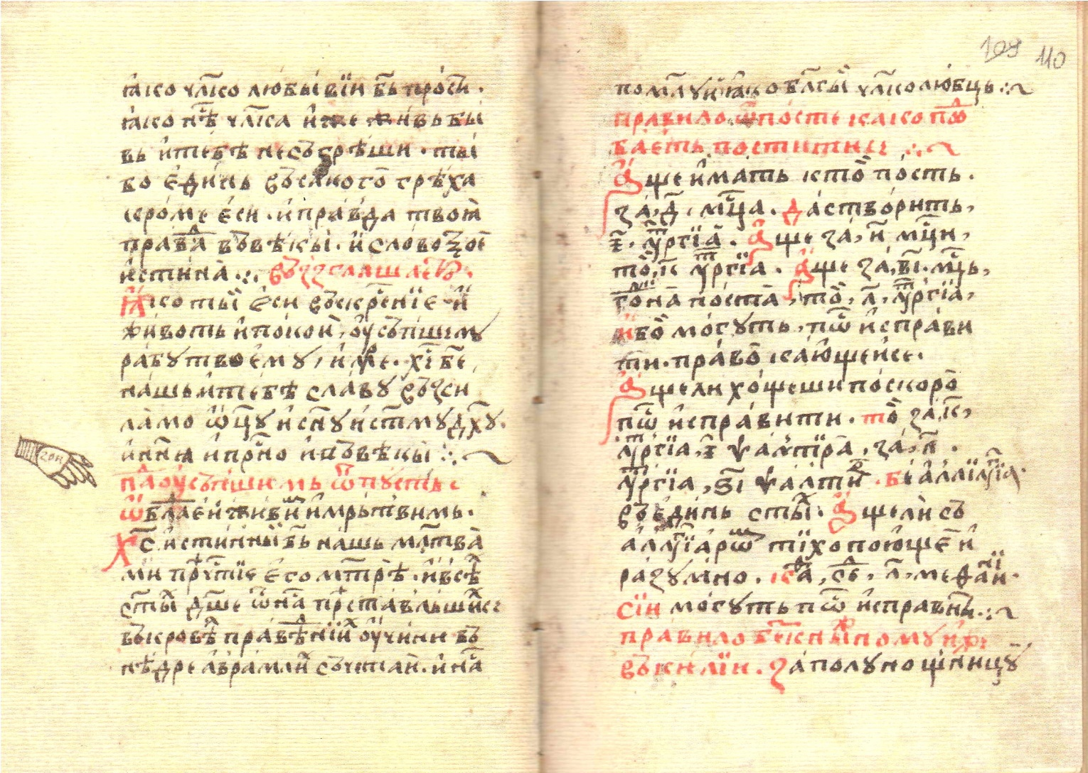

Slide 14
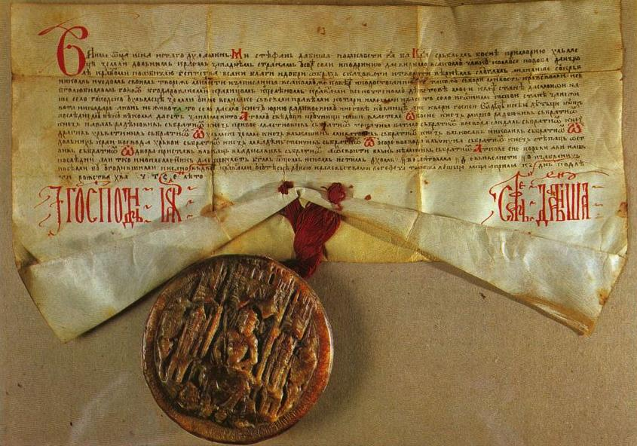

Slide 15
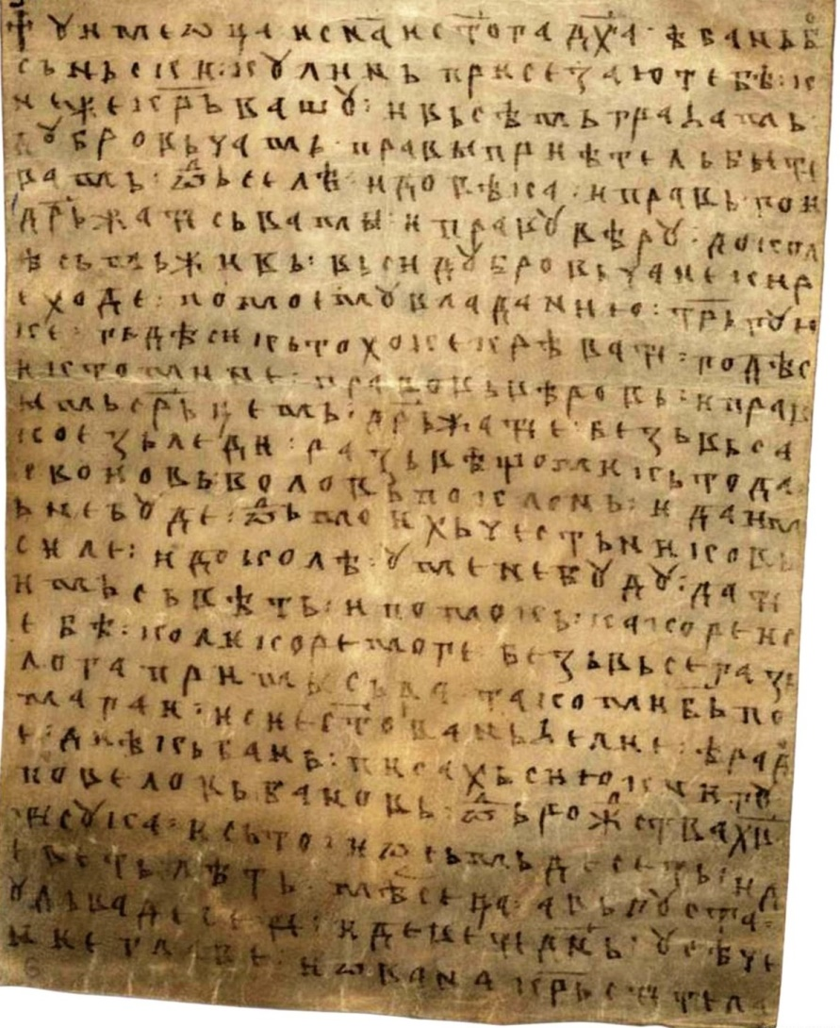

Slide 16
4. Текст ‒ музика
Идеја
Мелодија
Текст

Slide 17
5. Текст ‒ музика ‒ ликовне умјетности
Идеја
Мелодија
Слика
Текст

Slide 18
6. Закључак
Интеракција различитих форми
Она нужно не подаразумијева мултимедијалност
Трансмедијалност као доминантни облик
Мултимедијалност се најјасније манифестује у односу текст ‒ ликовна представа

Slide 19
7. Литература
Болтер/Грусин 2000: Bolter, Jay David; Grusin, Richard. Remediation: Understanding New Media. Cambridge.
Креини Френсис 2005: Cranny-Francis, Anne. Multimedia. Text and Context. London, Thousand Oaks, New Delhi.
Рајевски 2005: Rajewsky, Irina O. Intermediality, Intertextuality, and Remediation: A Literary Perspective on Intermediality. In: Intermédialités, 6, 43‒64.
Радојчић 2002: Радојчић, Светозар. Текстови и фреске. Горњи Милановац.
Салдре/Тороп 2012: Saldre, Maarja; Torop, Peeter. Transmedia space. In: Ibrus, Indrek; Scolari, Carlos A. (eds.). Crossmedia Inovations: Text, Markets, Institutions. Frankfurt am Main. P. 25‒44.

